Slide 1
Číslo projektu | CZ.1.07/1.5.00/34.0029
Číslo materiálu | VY_32_ INOVACE_16-02
Název školy | Střední průmyslová škola stavební, Resslova 2, České Budějovice
Autor | Mgr. Dana Mužíková
Tematický celek | Základy práva – rodinné právo
Ročník | 3., 4.
Datum tvorby | 2. 11. 2012 (ne později než datum ověření)
Anotace | Tento učební materiál slouží k seznámení žáků se základní odbornou právní terminologií ZÁKONA O RODINĚ. Forma výuky je kombinace prezentace, diskuse a samostatného vyhledávání informací na internetu.
Metodický pokyn | Na základě obrázků a postupného rozbalování informací klade učitel otázky a žáci sami tvoří možný obsah, který je poté zobrazen. Následuje samostatná práce na PC. Úkoly lze hodnotit podobně jako pracovní list. Jednotlivá podtémata lze zadat i jako referáty a pak využít prezentaci k zopakování a zapsání základních pojmů.
Pokud není uvedeno jinak, použitý materiál je z vlastních zdrojů autora

Slide 2
RODINNÉ PRÁVO

Slide 3
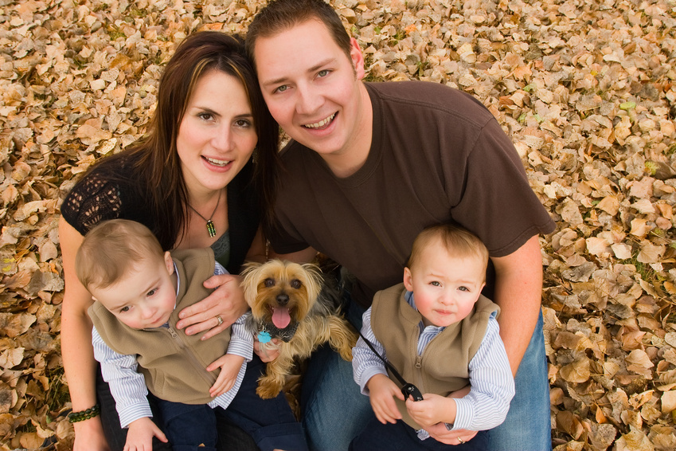
základní právní předpis
Zákon o rodině

Slide 4
Rodinné právo upravuje
vznik a zánik manželství, vzájemná práva
a povinnosti manželů
rodičovství a vztahy mezi rodiči a dětmi
ochranu a náhradní výchovu dětí

Slide 5
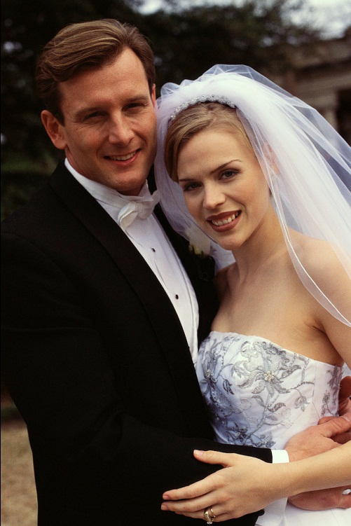
Manželství
je trvalé společenství muže a ženy vzniklé zákonem stanoveným způsobem
Jeho hlavním účelem je založení rodiny a řádná výchova dětí

Slide 6
Dvě formy uzavření manželství
občanský (civilní) sňatek před matričním
úřadem
církevní sňatek před orgánem církve

Slide 7
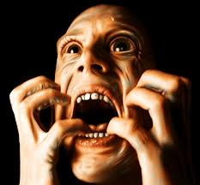
Okolnosti vylučující uzavření manželství
nezletilost
příbuzenství
duševní porucha
existence již uzavřeného manželství

Slide 8

Zánik manželství
rozvodem
smrtí jednoho
z manželů
prohlášením za
mrtvého (soud)

Slide 9


Práva a povinnosti rodičů
určení jména a
příjmení dítěte
vyživovací povinnost
rodiče > děti
děti > rodiče

Slide 10
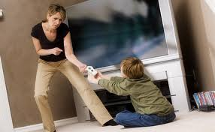

Práva a povinnosti rodičů
výchova
zastupování
dítěte
správa majetku
dítěte

Slide 11
Náhradní rodinná výchova
Individuální
osvojení (adopce)
zanikají práva a povinnosti biologických rodičů
osvojitelé se stávají zákonnými zástupci dítěte, vzniká mezi nimi příbuzenský vztah

Slide 12
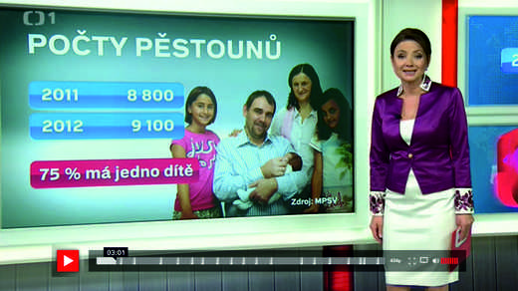
pěstounská péče
biologičtí rodiče zůstávají zákonnými zástupci
dítěte
mezi dítětem
a pěstouny
nevzniká
příbuzenský vztah
péče končí dosažením zletilosti

Slide 13
svěření do výchovy jiné osoby
prarodiče
zletilí sourozenci
ustanoví soud nezletilému dítěti, pokud
jeho rodiče zemřou nebo jsou zbaveni
rodičovské zodpovědnosti
poručník ho vychovává a zastupuje
většinou blízký příbuzný
poručnictví

Slide 14
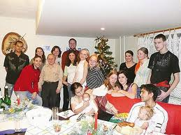
II.
Kolektivní
ústavní výchova
  dětské domovy
  výchovné ústavy
SOS dětské vesničky
(pěstounská péče)

Slide 15
Úkoly – vyhledejte na internetu:
graf rozvodovosti v ČR a uveďte 5 hlavních
důvodů rozpadu manželství
původ a význam svého křestního jména a
příjmení
informace o SOS dětských vesničkách:
1. počet a sídla v ČR
2. historie vzniku
3. idea, čtyři základní pilíře
4. volnočasové aktivity

Slide 16
Zdroje obrázků
AUTORNEUVEDEN. http://www.google.cz/imgres?q=du%C5%A1evn%C3%AD+porucha&um=1&hl=cs&sa=N&biw=1034&bih=619&tbm=isch&tbnid=GIoQzl9eFG9CdM:&imgrefurl=http://magazin.libimseti.cz/lifestyle/9632-zahadne-dusevni poruchy&docid=kDbuw9CU8xZcdM&imgurl=http://img.magazin.libimseti.cz/img/img/335504037bde.jpg&w=517&h=480&ei=zsZdUcGeDImz4ATW74CoCw&zoom=1&ved=1t:3588,r:26,s:0,i:169&iact=rc&dur=767&page=3&tbnh=187&tbnw=224&start=25&ndsp=15&tx=103&ty=58[online]. [cit. 8.4.2013]. Dostupný na WWW: http://t0.gstatic.com/images?q=tbn:ANd9GcRqwVKKXLiD6dvG9V8qF5wEPvlZv1llmive409fkjJTtTVI_g5O
AUTORNEUVEDEN. http://www.google.cz/imgres?q=rozvod&hl=cs&biw=1034&bih=619&tbm=isch&tbnid=GPAnJ0Vz8e2KSM:&imgrefurl
AUTOR NEUVEDEN http://www.google.cz/url?sa=i&rct=j&q=vy%C5%BEivovac%C3%AD+povinnost+d%C4%9Bt%C3%AD+na+rodi%C4%8De&source=images&cd=&cad=rja&docid=X93w1XziU9CBOM&tbnid=A-V8rs28s30AiM:&ved=0CAUQjRw&url=http%3A%2F%2F
AUTOR NEUVEDEN www.denik.cz%2Fz_domova%2Fmisto-obeda-na-hambac-pak-se-deti-trapi-kvuli-tlou.html&ei=wBRjUd38A8LPtQag7ICQAg&bvm=bv.44770516,d.bGE&psig=AFQjCNFMHC5zBmJUT0cUxaXgE4yEYRTUzg&ust=1365534044191393
AUTOR NEUVEDEN. www.denik.cz [online]. [cit. 8.4.2013]. Dostupný na WWW: http://g.denik.cz/1/b3/zdravi_tluste_dite_obezita_denik-380.jpg
AUTOR NEUVEDEN. www.kosmas.cz [online]. [cit. 8.4.2013]. Dostupný na WWW: http://obalky.kosmas.cz/ArticleCovers/115856_big.jpg
AUTOR NEUVEDEN. www.euro.e15.cz [online]. [cit. 8.4.2013]. Dostupný na WWW: http://img.mf.cz/880/558/2-sporite_si_na_ucet_ditete_pozor_pak_jsou_to_jeho_penize_a_ne_vase.jpg
AUTOR NEUVEDEN. www.rpp.cz [online]. [cit. 8.4.2013]. Dostupný na WWW: http://www.rpp.cz/obrazek/2/udalosti-25-12-2012-jpg/
Office.com

